Slide 1



La sécurité routière
Année 2018-2020
Aminti, Caire, Caminade, Grabeuil, Monthieux

Slide 2
Sommaire
Introduction
MCD
Nettoyage des données
Alimentation base de données
Organisation travail
Application web
Conclusion

Slide 3
Introduction
Chiffrer pour mieux sensibiliser
Garder les données importantes
Construire des graphiques

Slide 4
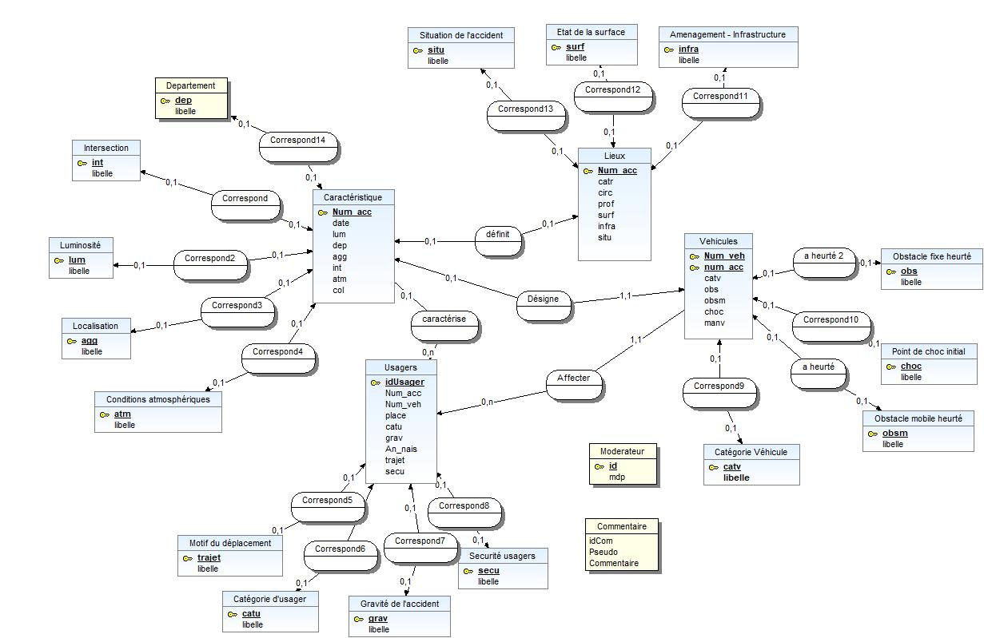
MCD

Slide 5
Nettoyage des données
Nettoyage initial à la main
Code VBA pour les futurs jeux

Slide 6
Alimentation base de données
Fichiers trop volumineux
Injection via le site web

Slide 7
Organisation
Aminti et Caire: Importation de la base de données, MCD, alimentation base de donnée, contrôles de saisie.
Monthieux: Nettoyage base de donnée, Javascript (graphiques), contrôles de saisie.
Grabeuil: Nettoyage base de donnée, création du site.
Caminade: Nettoyage de la base de donnée, Powerpoint.

Slide 8
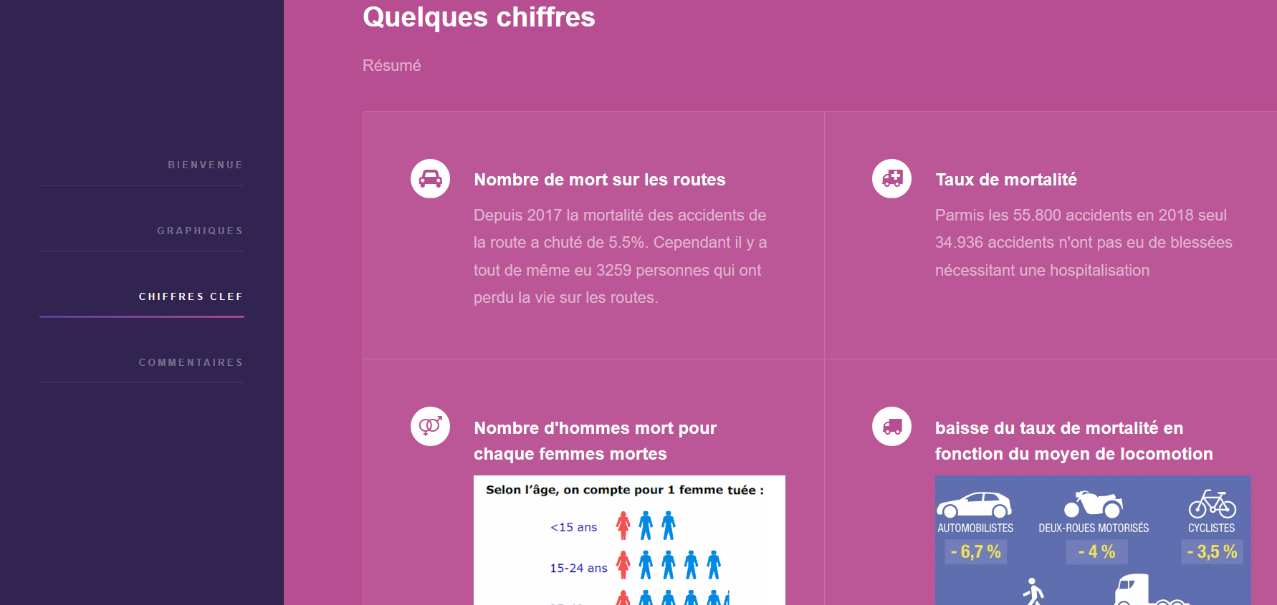
Presentation application web

Slide 9
Conclusion
Avoir plus de graphiques
Le site est fonctionnel, l’ajout d’un accident est automatisé et sécurisé
Le site permet la publication de commentaires et est sécurisé

